Slide 1
LABORATORIUM V
WSKAŹNIKI ANTROPOMETRYCZNE
OCENA TYPU BUDOWYSOMATYCZNEJ
Cz. A
Autorzy : Agnieszka Ursel, Magdalena Sypek- Kleiba

Slide 2
Wskaźniki antropologiczne
Określają kształt, budowę lub proporcje ciała. Najczęściej spotykane wskaźniki to wskaźniki ilorazowe.
Wskaźnik ilorazowy to wzajemny stosunek dwu pomiarów, zazwyczaj pomiar mniejszy jest dzielony przez pomiar większy. Jeżeli wynik pomnożymy przez sto, to otrzymujemy wielkości procentowe, mówiące jakim odsetkiem jednego pomiaru jest pomiar drugi.

Slide 3
Zastosowanie wskaźników antropometrycznych
Wskaźniki mogą mieć różnorodne zastosowanie.
Pozwalają kontrolować zmiany ewolucyjne gatunku Homo spiens.
Pozwalają na kontrolowanie prawidłowości procesów rozwojowych np. wzrostu, masy ciała.
Mogą stanowić podstawę do wyróżnienia typów budowy ciała.
Określają dymorfizm płciowy, czyli zróżnicowanie pomiędzy budową męską i kobiecą.
Inne - np. Określenie siły względnej, to jest siły przypadającej na jednostkę masy ciała.

Slide 5
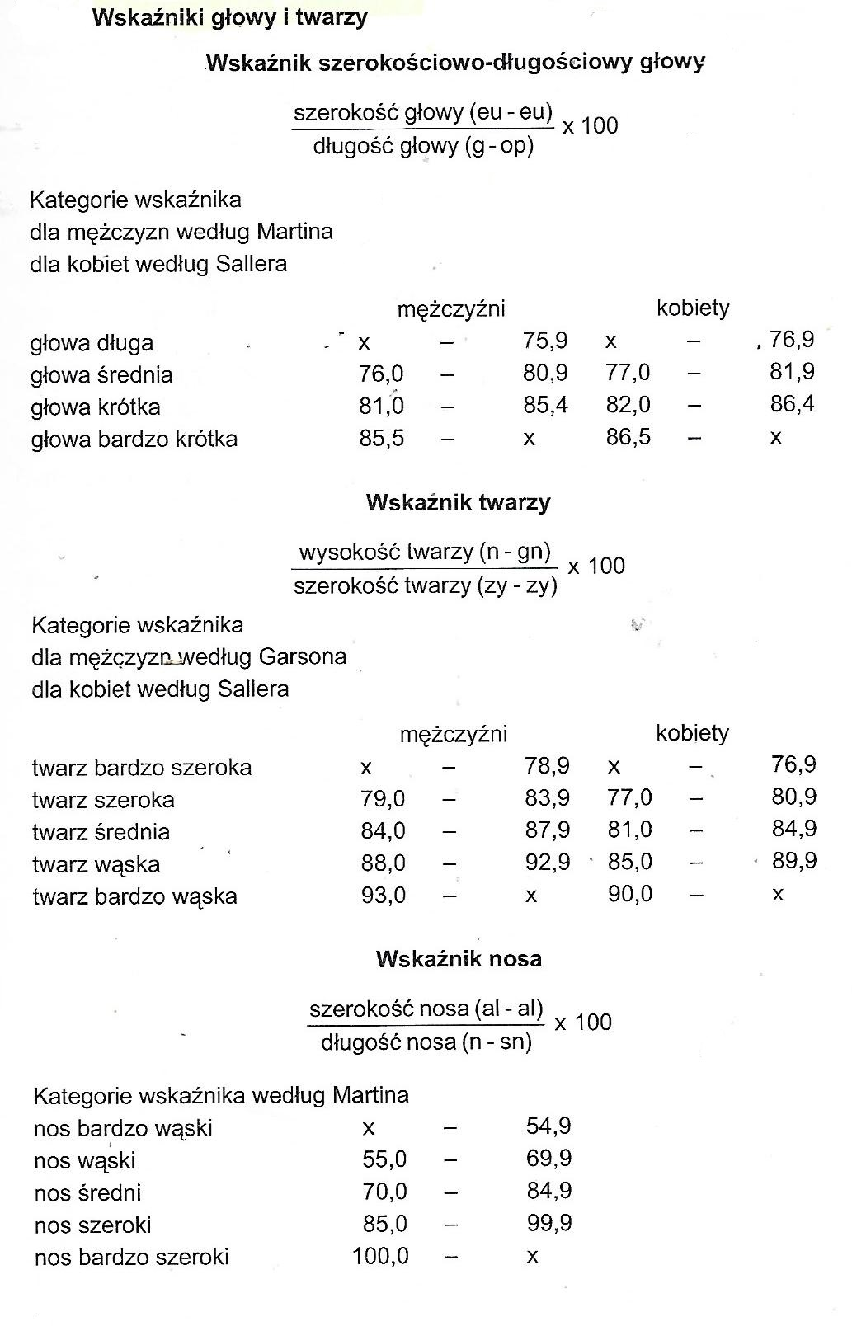

Slide 6
Wskaźniki budowy ciała, jego proporcji i ich klasyfikacja. Znajdują zastosowanie w ocenianiu predyspozycji fizycznej budowy ciała do określonej dyscypliny sportowej. Wzrost, długość kończyn, szerokość barków: mogą predysponować ( w połączeniu z np. predyspozycjami w budowie mięśni, zdolnościami motorycznymi, ) do gry np. w koszykówkę, czy piłkę ręczną.

Slide 7
Wskaźniki budowy ciała, jego proporcji i ich klasyfikacja.

Slide 8
II. Wybrane wskaźniki wagowo- wzrostowe W praktyce wykorzystywane są do oceny np. smukłości, stopnia odżywienia(wykrywanie otyłości, anoreksji) ogólnej budowy ciała. Znajdują więc zastosowanie w ocenianiu predyspozycji do określonej dyscypliny sportowej( np. sprinterzy, skoczkowie w dal-smukła budowa ciała; sporty ciężarowe- masywna, atletyczna budowa ciała). Pozwalają również wychwytywać zaburzenia odżywiania ( anoreksję, bulimię, otyłość) które mogą powodować szereg zaburzeń w sferze fizjologicznej. Zachwiania równowagi/ homeostazy wewnętrznej organizmu sportowca mogą skutkować np. zmniejszeniem wydolności, zwiększeniem urazowości, wpływając na efektywność/ wyniki sportowe. Trzeba pamiętać iż przy tworzeniu i stosowaniu wskaźników tej grupy stosowane są różne jednostki ( g, kg, cm, m2 ) dlatego też nie należy porównywać ze sobą wyników mierzonych za pomocą różnych wskaźników, a przy ich zapisywaniu zawsze zaznaczyć rodzaj wskaźnika . Najbardziej popularny jest obecnie BMI( patrz poniżej i slajd 66). Omówione zostały w odniesieniu do ich popularności i przedstawiania w piśmiennictwie. !!!!! Queteleta (BMI); WHR; Rohrera; Sheldona(smukłości)

Slide 9
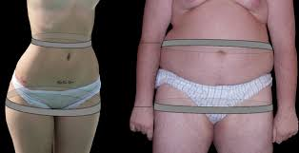
Wybrane wskaźniki wagowo- wzrostowe
https://encrypted-tbn0.gstatic.com/images?q=tbn:ANd9GcT2qfyWofrDtKk8AHYzWroxa1b78izpxY4wtA&usqp=CAU

Slide 10
Wybrane wskaźniki wagowo- wzrostowe

Slide 11
ROLA W SPORCIE DYMORFIZMU PŁCIOWEGO
!!!! Dymorfizm płciowy to różnice pomiędzy kobieta a mężczyzną i dotyczy całokształtu właściwości organizmu zarówno budowy ciała( fenotyp), czynności rozrodcze( gedotyp), itp. Określony jest chromosomami płciowymi i realizowany, kierowany przez geny np.; mężczyzna jest wyższy od kobiety średnio 7,6%, mężczyzna ma 50% większą masę tkanek aktywnych, mężczyzna wykazuje 50% wyższe spożycie kalorii, kobiety mają większe zasoby tkanki tłuszczowej itp.
Dymorfizm płciowy w momencie urodzenia wynosi w odniesieniu do wymiarów i masy ciała 2-3%, gdy u dorosłych 7-8%. Różnice się pogłębiają w okresie dojrzewania płciowego. Największy dymorfizm wykazują: siła mięśniowa i układ oddechowy, średni szerokość barków i wysokość ciała.
Czynniki dymorfizmu:
- dziedziczenie właściwości związanych z chromosomami(dla równowagi proporcji płci więcej plemników z chrom. Y zapładnia jajo). Te wszystkie czynniki powodują różnicę między mężczyzna a kobietą, ale i różnice pomiędzy każdym osobnikiem, które powodują predyspozycje do różnych dyscyplin sportowych.

Slide 12
Zdjęcia pochodząz dostępu do bezpłatnej witryny internetowej 22.04.2020 https://www.swiatobrazu.pl/125-sylwetek-sportowcow-zaskakujace-portrety-wykonal-howard-schatz-30710.html

Slide 13
Przejawy dymorfizmu płciowego. !!!!
- wzrost i masa ciała: statystycznie mężczyźni są wyżsi, więksi i ciężsi o ok. 8%,
- szkielet i przekrój ciała: różnią się w kącie ustawienia miednicy,
- kobiety jest więcej tkanki tłuszczowej30% a u mężczyzn 18%,
- u mężczyzn jest więcej tkanki mięśniowej 45% a u kobiet 35%,
- punkt ciężkości obniżony u kobiet,
- owłosienie: u mężczyzn owłosienie klatki piersiowej, ramion i pleców oraz twarzy a u kobiet występuje łonowe trójkątne owłosienie,
- mężczyźni mają większą krtań: mutacja głosu,
- u kobiet jest mniejsza pojemność życiowa płuc,
- tarczyca i śledziona są większe u kobiet,
- serce ułożone bardziej poprzecznie u kobiet

Slide 14
III. Wybrane wskaźniki dymorfizmu płciowego i ich klasyfikacja Stanowią grupę wskaźników, dzięki którym można dość dobrze rozróżnić budowę męską od kobiecej. Zwykle pomiary górnej części ciała przeciwstawiamy pomiarom dolnej części.

Slide 15
Wskaźniki dymorfizmu płciowego

Slide 16
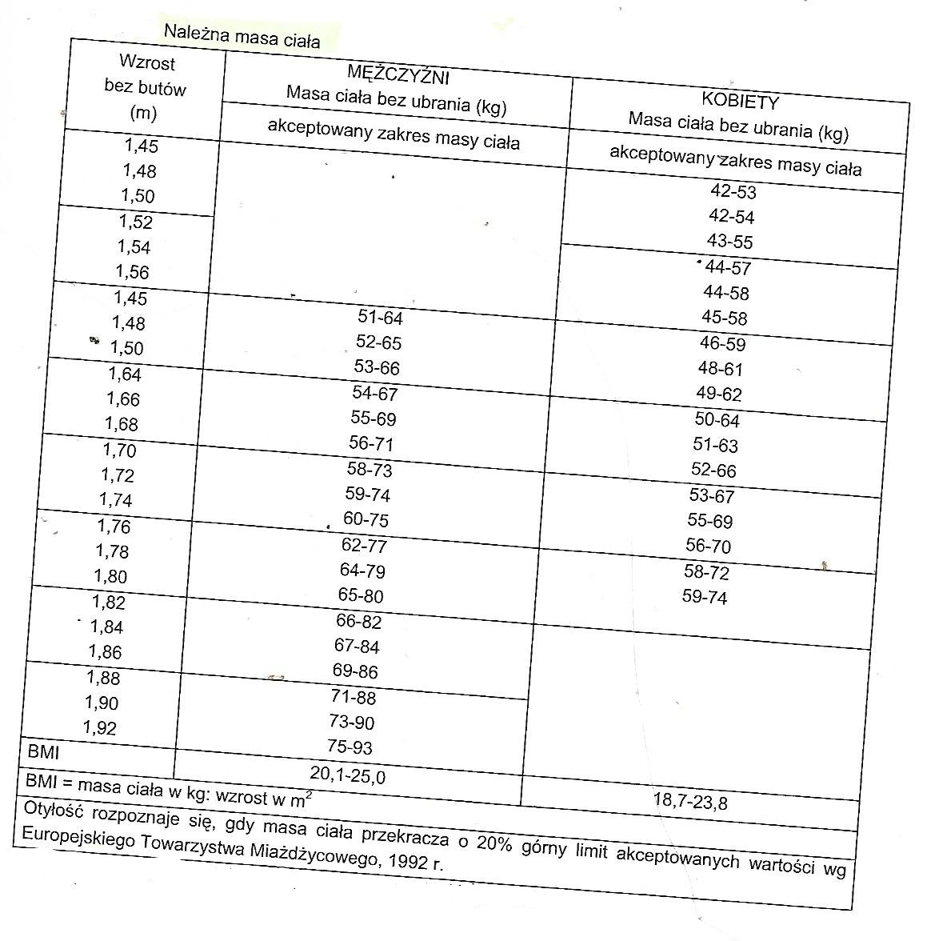

Slide 17
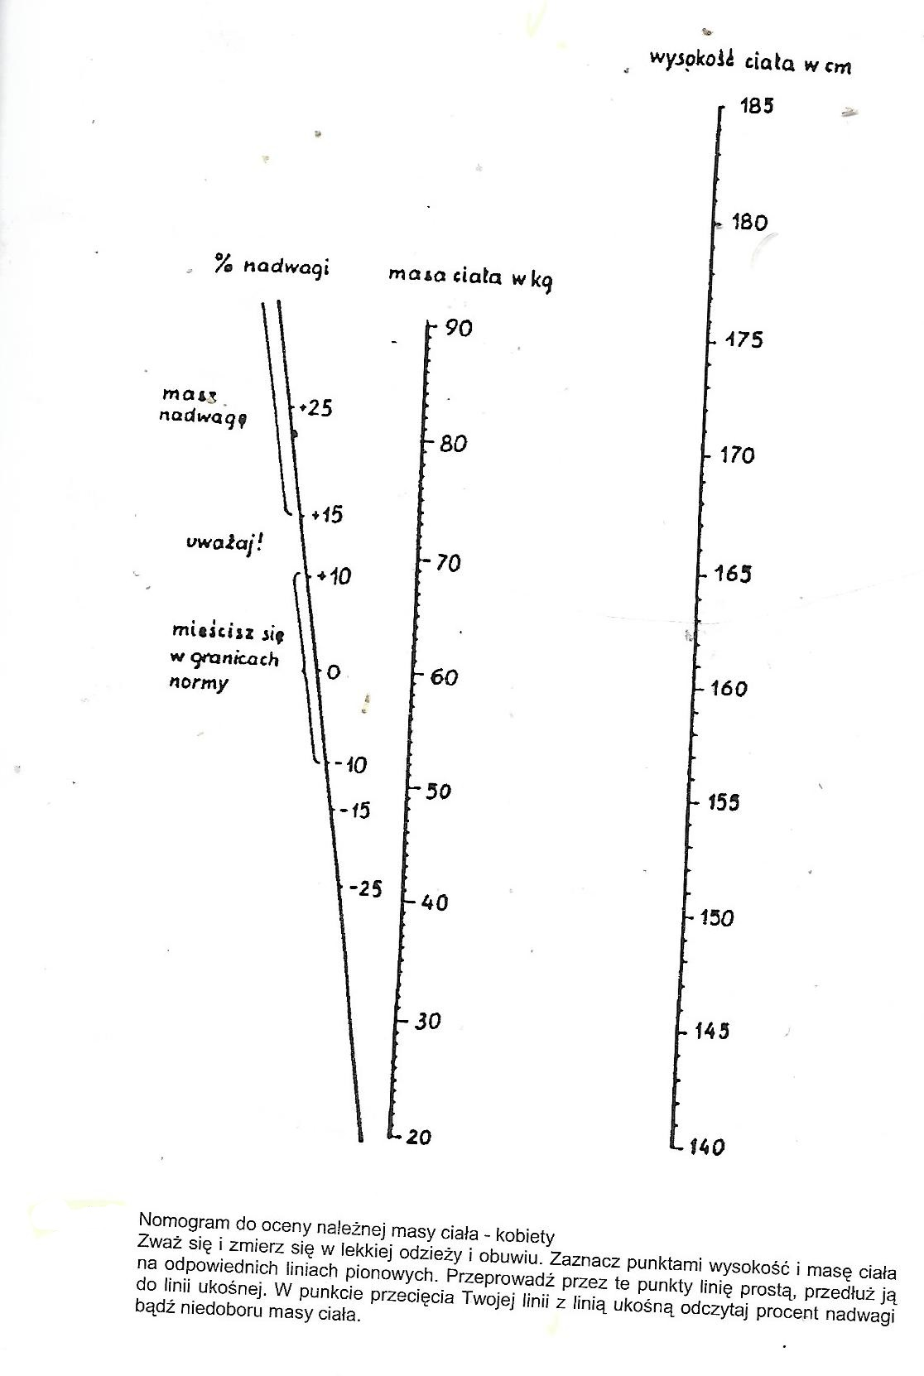
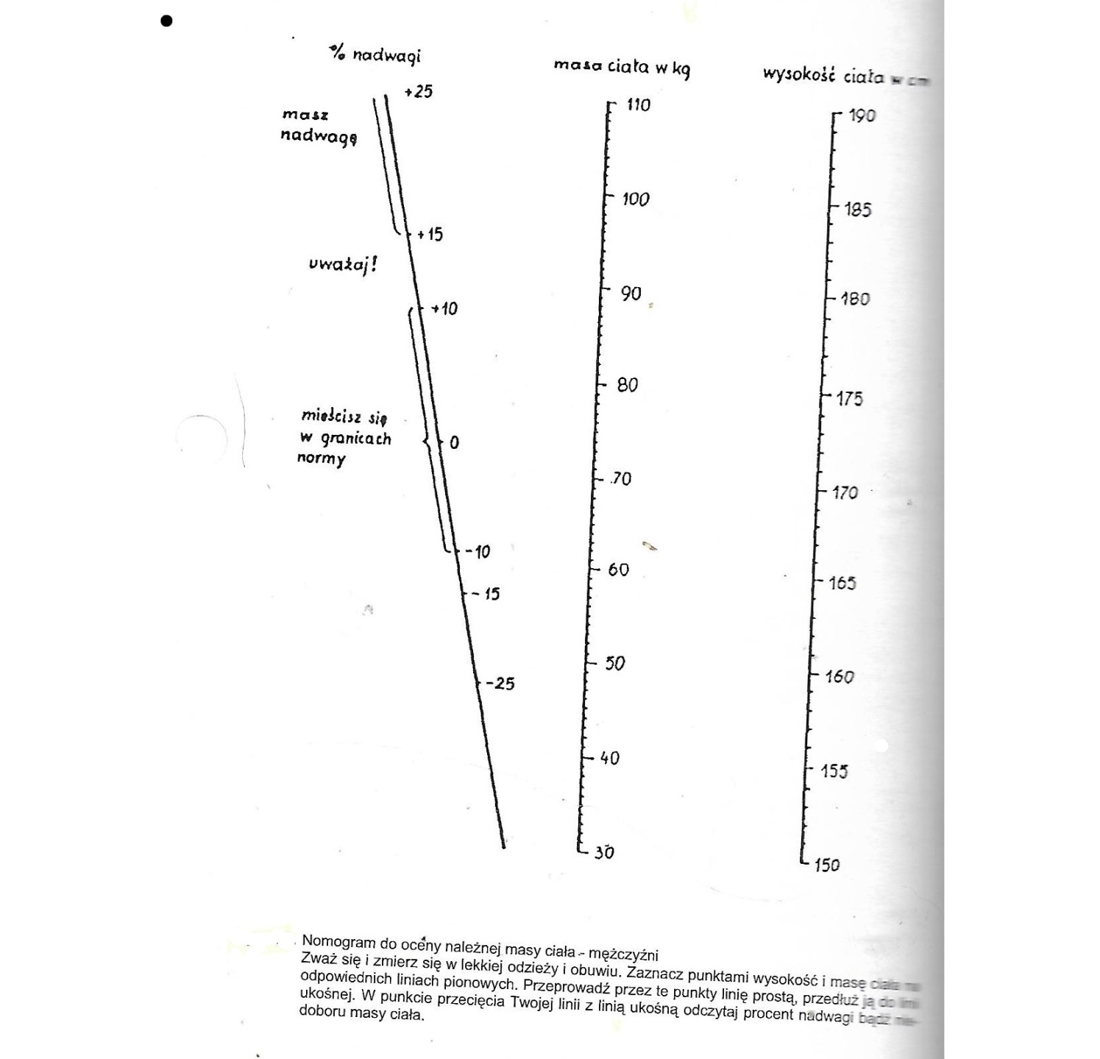

Slide 18
Ocena typu budowy somatycznej
LABORATORIUM V cz.b

Slide 19
Ocena budowy somatycznej
Konstytucja (biotyp) - odrębny dla każdego osobnika zespół cech fizycznych i psychicznych, uwarunkowany genetycznie, ale podlegający również modyfikacjom zewnętrznym.
Konstytucja mówi o właściwościach człowieka ujętych jako całość, o jego psychosomatycznej jedności, ale również o charakterystycznej dla niego odrębności morfologicznej, fizjologicznej i psychicznej.
Konstytucja dla niektórych odnosi się tylko do genotypu, dla innych do fenotypu (genotyp - zespół genów danego osobnika, fenotyp - zespół cech morfologicznych i właściwości fizjologicznych organizmu)

Slide 20
Cecha konstytucyjna
"Badania konstytucji ludzkiej polegają na próbie odpowiedzi na pytanie: jakie są stałe różnice między jednym a drugim osobnikiem. Słowo "stałe" użyto w znaczeniu dosłownym. Aspekt budowy, funkcji lub zachowania, które niewiele zmieniają się u poszczególnych osobników z dnia na dzień, a nawet z roku na rok, nazywamy cechami konstytucyjnymi”
(Tanner 1964,s.367)

Slide 21
Konstytucja - pojęcia
„Konstytucja oznacza zespól wrodzonych cech fizycznych i psychicznych, od których zależy skłonność danej osoby do pewnych chorób lub odporności na pewne czynniki patologiczne...”( Konopka 1948, s.165)

Slide 22
Metoda Kretschmera
Typ pikniczny – osobnik o przewadze poprzecznych wymiarów ciała nad długościowymi i rozbudowanych jamach ciała (czaszce, klatce piersiowej i jamie brzusznej) przy delikatnym szkielecie. Kąt międzyżebrowy wynosi powyżej 90 stopni, szyja krótka ,ramiona wąskie , tułów duży w stosunku do krótkich ,pulchnych kończyn. Kontury ciała są miękkie, rysy twarzy zaokrąglone, skóra cienka i świeża, podściółka tłuszczowa jest rozwinięta z tendencją do otyłości tułowia w wieku średnim, włosy cienie z tendencją do łysiny czołowej, inne włosy i broda obfite.

Slide 23
Metoda Kretschmera
Typ leptosomiczny – osobnik o budowie smukłej, delikatnym szkielecie i słabym umięśnieniu oraz nikłej podściółce tłuszczowej, kąt międzyżebrowy wynosi powyżej 90 stopni, głowa drobna, okrągła na drobnej szyi, twarz owalna z długim nosem zwęża się ku dołowi. Skrajny typ leptosomiczny to astenik.
Typ atletyczny – to osobnik wysoki, o długich kończynach, ma dobrze rozwinięty szkielet i umięśnieniu, ramiona i klatka są szerokie, kąt międzyżebrowy wynosi około 90 stopni, miednica wąska.

Slide 24
Metoda Sheldona
Według koncepcji między trzema ekstremalnymi typami stojącymi na krańcach rozkładu, istnieje ciągłość rozkładu somatotypów, których nazwy ENDOMORF, MEZOMORF, EKTOMORF nawiązują do listków zarodkowych i oznaczają przewagę określonego komponentu budowy

Slide 25
Metoda Sheldona- typy

Slide 26
Metoda Wankego
To typologia somatyczna oparta na budowie szkieletu i proporcjach wagowo – wzrostowych, zwana również metoda punktów odniesienia. Jest to metoda w pełni obiektywna. Polega na matematycznym ustaleniu udziału rożnych elementów w strukturze somatycznej osobnika lub zespołu osobników.

Slide 27
Metoda Wankego
Metoda Wankego uwzględnia 5 wskaźnikow ilorazowych:
Wsk. Tułowiowo - wzrostowy
Wsk. barkowo - tułowiowy
Wsk. Miedniczno – barkowy
Wsk. klatki piersiowej
Wsk. Rohrera
Wanke wyodrębnił 4 typy budowy ciała, które ze względu na podobieństwo sylwetek określił literami: I, A, V, H.
Charakterystyki liczbowe tych typów nazywają się punktami odniesienia.
System Wankego odnosił się tylko do mężczyzn. Dla kobiet odpowiednie punkty odniesienia opracowała Kolasa ,zmieniając określenie typu V na Y.

Slide 28
Wskaźnik antropologiczne w metodzie Wankego.
tułowia (sst-sy/B-v)*100
barków (a-a/sst-sy)*100
miednicy (ic-ic/a-a)*100
klatki piersiowej (xi-ths/thl-thl)*100 Rohrera*100

Slide 29
Metoda Milicerowej ( wskaźników przyrodniczych Perkala)
Metoda posługuje się pojęciem czynników budowy, pozwalająca na na określenie kodu wewnętrznych proporcji budowy ciała kazdego osobnika oraz odrębnie - jego wielkości.Wskaźniki przyrodnicze pozwalają na uwypuklenie specyfiki proporcji ciała np..zawodnikow rożnych dyscyplin sportowych przy odpowiednim doborze grup odniesienia. Jest też przydatna przy ocenie budowy ciała dzieci i młodzieży, gdyż pozwala na wytracenie wpływu wieku kalendarzowego.

Slide 30
Metoda Milicerowej ( wskaźników przyrodniczych Perkala)
Cechy pomiarowe są grupowane w czynniki budowy, charakteryzujące zasadnicze elementy budowy: długości, tęgości i otłuszczenia .
Wskaźniki przyrodnicze oblicza się z cech unormowanych, które w statystyce noszą nazwę wyników standaryzowanych.
Stąd jest to metoda statystyczna.

Slide 31
Metoda Heath – Carter
Metoda oparta na klasycznej koncepcji trzech komponentów budowy ciała, wprowadzonej wcześniej przez Sheldona. Wyrażają one otłuszczenie, masywność, smukłość - charakteryzując somatotyp określonego osobnika w zależności od wysycenia tymi komponentami.
Metoda jest obiektywna, oparta na pomiarach bezpośrednich ciała oraz wartościach wyliczonych.

Slide 32
Metoda Heath – Carter
W metodzie Heath – Carter skala oceny jest rozszerzona do 9 w przypadku komponentów ektomorfii i mezomorfii oraz do 12 w endomorfii w porównaniu do 7 stopniowej skali Sheldona.
Ocenia się poszczególne komponenty:
Komponent – endomorfia – oceniana na podstawie sumy 3 fałdów skórno - tłuszczowych ( na ramieniu, pod łopatką, nad talerzem biodrowym)
Komponent – mezomorfia – podstawa oceny są pomiary wysokości ciała, szerokości łokcia, obwodu ramienia w napięciu oraz obwodu największego podudzia.
Komponent – ektomorfia – ocenia się na podstawie wskaźnika smukłości .

Slide 33
Bibliografia :
Red. Charzewski J., „Antropologia”, wyd. I, AWF im. J. Piłsudskiego, Warszawa 2011
Red. Gołąb S., Chrzanowska M., Przewodnik do ćwiczeń z antropologii, wyd. III poprawione i uzupełnione, AWF Kraków 2014
Wolański N., Kaczmarek M., Rozwój biologiczny człowieka od poczęcia do śmierci, wyd. IX, PWN Warszawa 2018

